Slide 1



Analyse les journaux avec hive
Réalisé par :
Aroua Habib
Trabelsi Manel
Najjar Anas
Trabelsi Imen
Encadré par : Mr. Aymen HAJ KACEM

Slide 2




Cadre du projet
Le plan
Choix méthodologique et technologique
Sprint 1 (Mise en place du Data Warehouse)
05
04
03
02
01
Sprint 2 (Alimentation du Data Warehouse)
Sprint 3 (Mise en place d'un Dashboard)

Slide 3

Introduction
Les fake news, en français infox, informations fallacieuses ou fausses nouvelles constituent une information mensongère délivrée dans le but de manipuler ou tromper un auditoire,
Elles peuvent émaner d'un ou plusieurs individus (par le biais de médias non institutionnels, tels les blogs ou les réseaux sociaux)
Dans la lutte contre les fausses nouvelles, plusieurs équipes de développeurs ont essayé de développer des logiciels performants parmi lesqeuls on cite <<le détecteur de baratin>> développé par un équipe de chercheurs de l’ONG

Slide 4
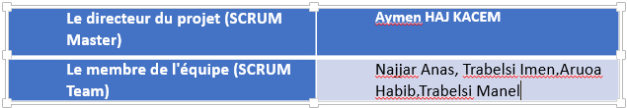
Choix méthodologique et technologique
1 Choix Méthodologique:
Planification
Dans SCRUM l'équipe choisit à partir du Backlog de produit:
les éléments qu'elle s'engage à finir Une fois le Backlog de Sprint est créé les tâches sont identifiées
➔ Finalement on peut alors lancer le Sprint
06
05
04
03
02
Définition des rôles

Slide 5
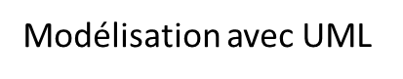


UML( Unified Modeling Language ) : Se définit comme un langage de modélisation graphique et textuel destiné à comprendre et décrire des besoins, spécifier, concevoir des solutions et communiquer des points de vue
05
04
03
02
01

Slide 6

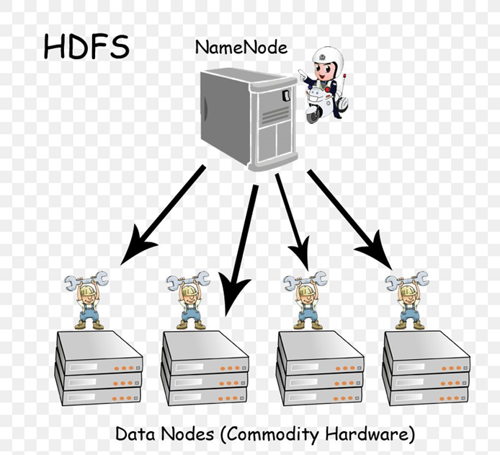


2- Choix technologique
L’environnement de développement est un terme qui désigne l’ensemble d’outils et de langage utilisé pour l’implémentation d’une solution informatique

Slide 7
Analyse et Spécification des besoins
1- Étude des besoins
Les besoins dégagés ont été répartis en deux groupes fonctionnels et non fonctionnels
05
04
Présentation des acteurs
03
02
01
On a trois acteurs dans ce projet qui sont :
l’analyseur
Le spécialiste de l'ETL
Le décideur

Slide 8

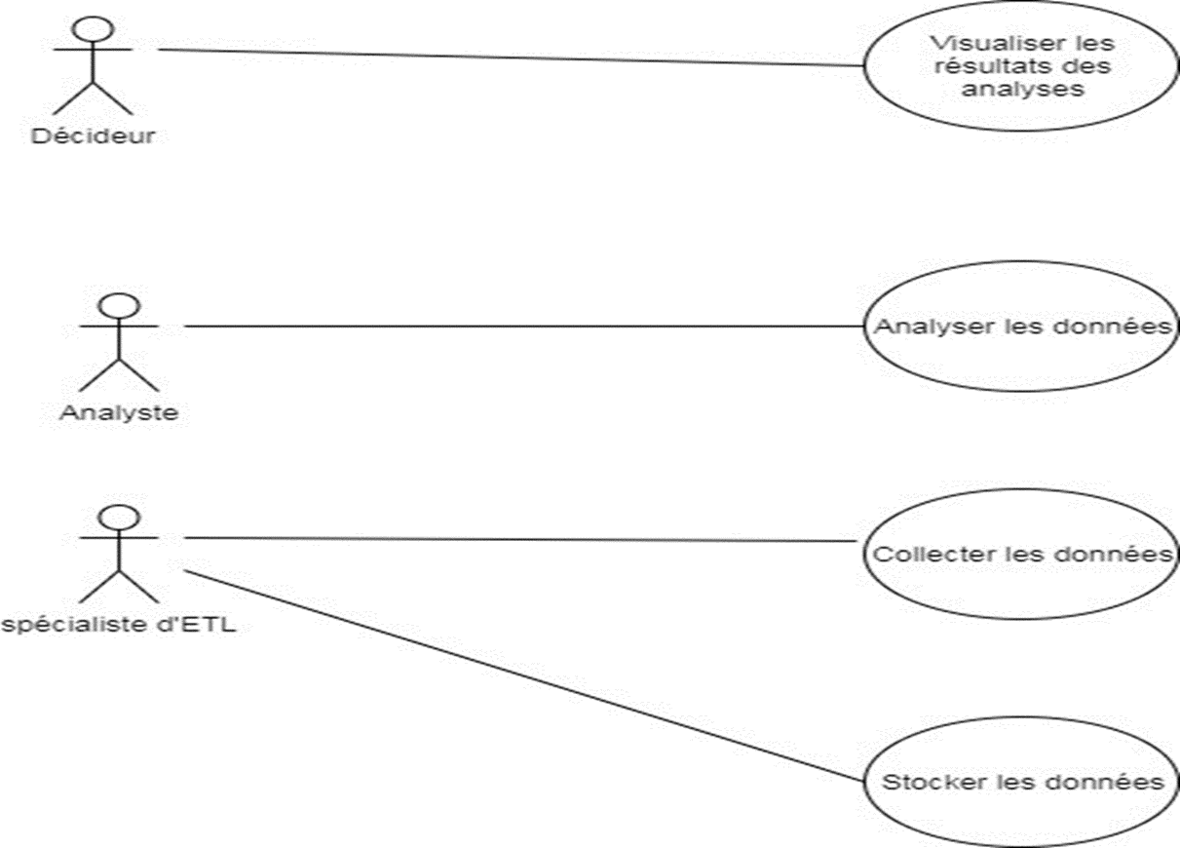
2- Diagramme de cas d'utilisation global

Slide 9
3- Besoin non fonctionnel
Scalabilité
L’efficacité
Clarté
Besoin non fonctionelles
05
04
03
02
01

Slide 10

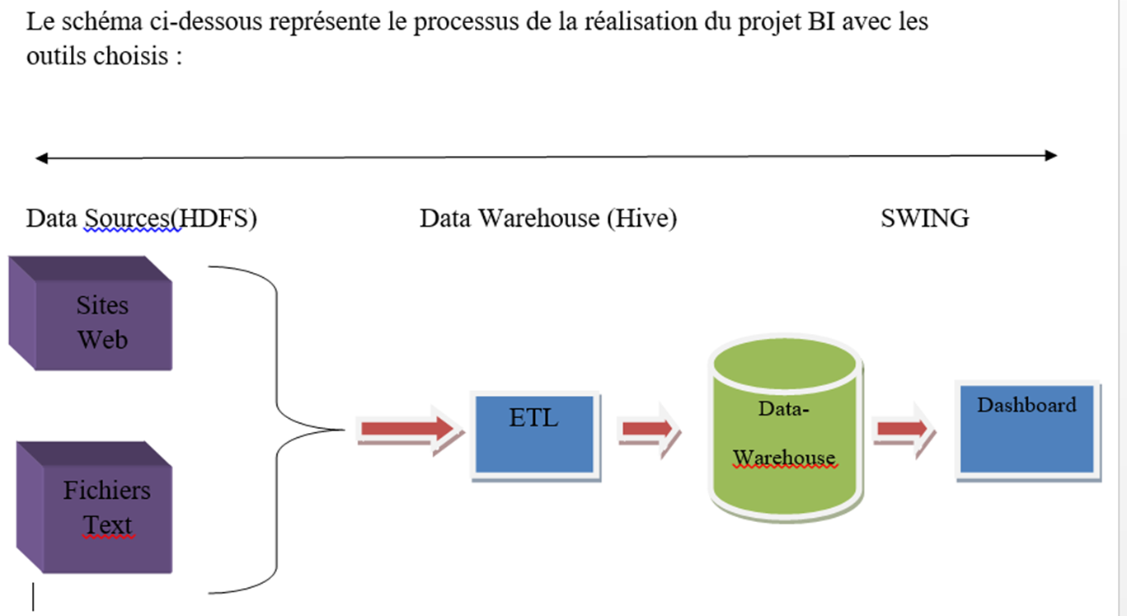
4- Besoins fonctionnels :
Appliquer des analyses sur les données du Data Warehouse.

Slide 11
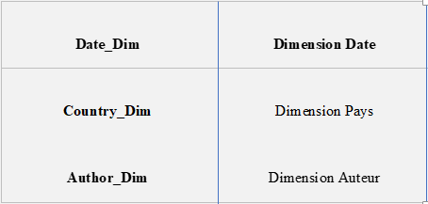
Sprint 1 (Mise en place du Data Warehouse)
Conception du Data Warehouse
1. Choix des mesures
05
04
03
02
01
2. Choix de dimensions :

Slide 12

3- Table de faits :

Slide 13
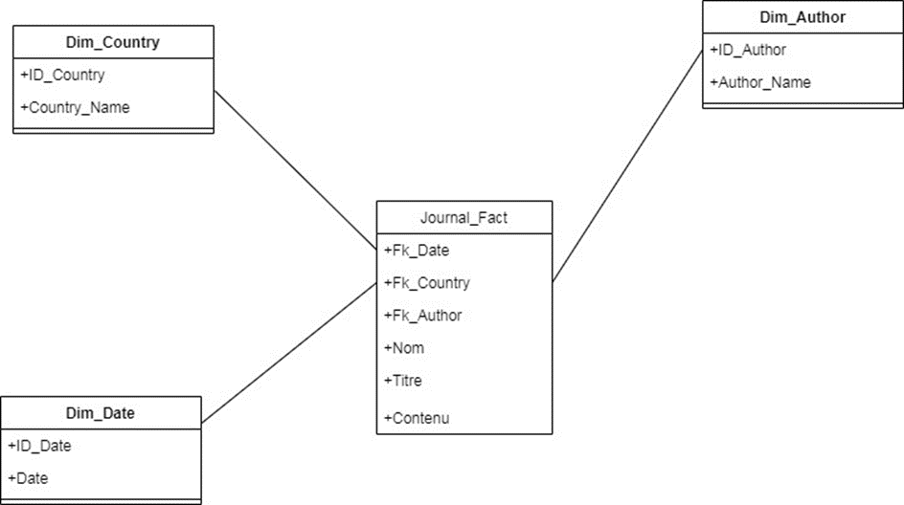
Modélisation du Data Warehouse :
05
04
03
02
01

Slide 14
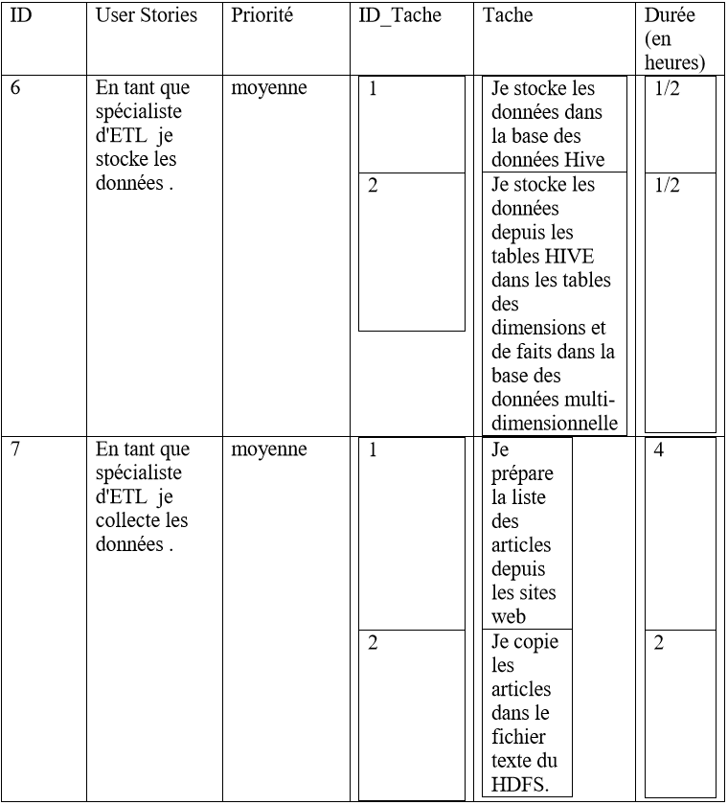
Sprint 2 (Alimentation du DW)
1 -Sprint Backlog :
05
04
03
02
01

Slide 15
Exécution de l'ETL
Phase de Transformation :
Phase d'extraction :
Phase de Chargement :
.Exécution de l'ETL
05
04
03
02
01

Slide 16

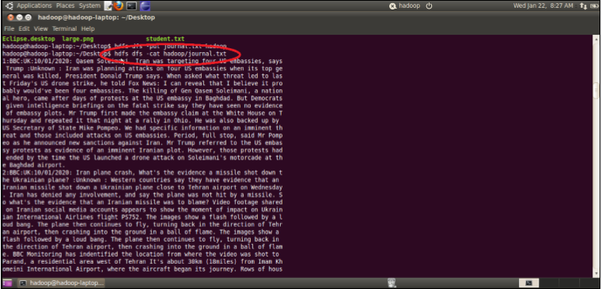
La phase d’Extraction
l'ensemble des articles obtenus dans les sites vont être copiées dans le fichier texte journal.txt qui se trouve dans le HDFS comme le montre la figure suivante :
CONTENU DU FICHIER JOURNAL.TXT SUR HDFS

Slide 17
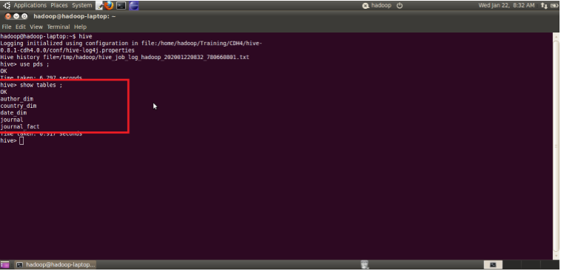
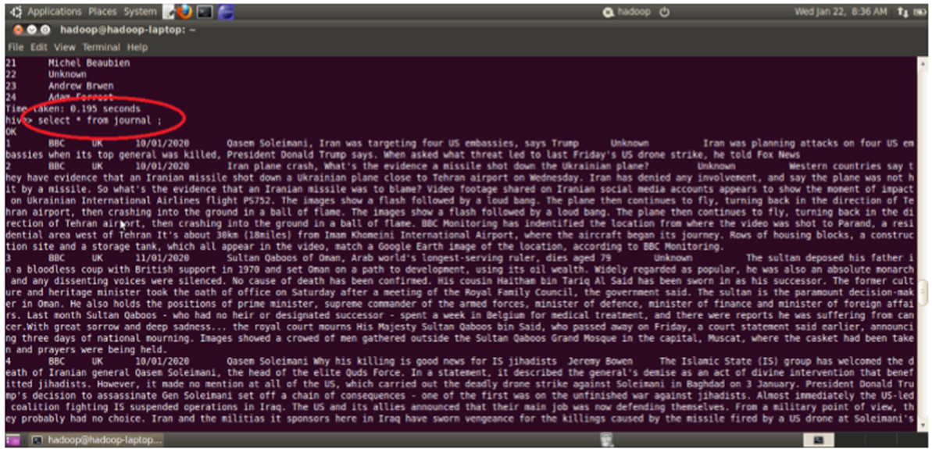
La phase de transformation
Contenu de la base des données multidimensionnelle
Contenu de la Table Globale journal

Slide 18

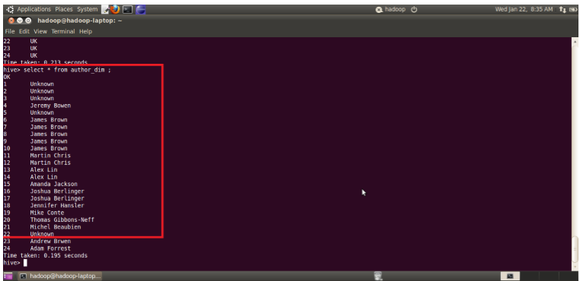
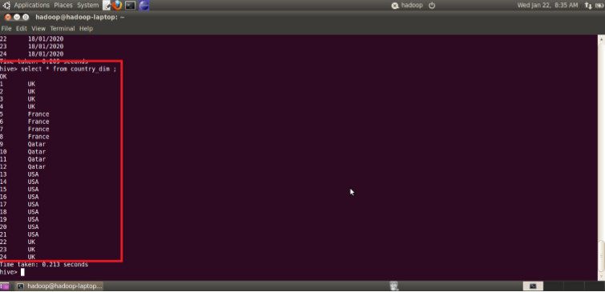
Phase de Chargement
Dimension auteur
Dimension Payes

Slide 19

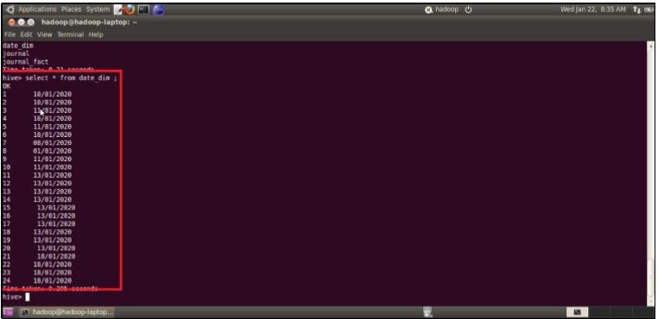
Dimension Date

Slide 20
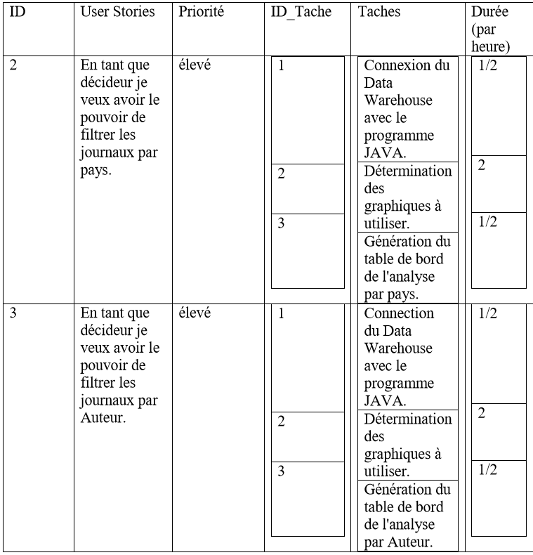
Sprint 3 (Mise en place d'un Dashboard)
Sprint Backlog :
05
04
03
01
02

Slide 21

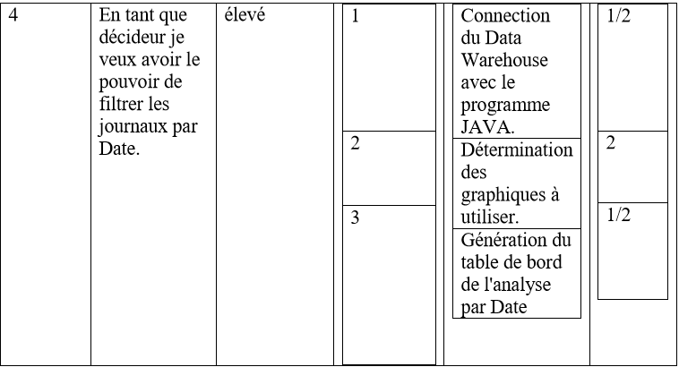

Slide 22
Création des tables de bord :
Après la connection de notre base des données
multidimensionnelles avec notre programme JAVA, nous avons
analysé les données comme a été cité dans le sprint backlog avec la
librairie SWING, et ci-suit on trouve les résultats des différentes
analyses
05
04
03
02
01

Slide 23



Réalisation
Page d’accueil de l’application java
Menu de l’application

Slide 24
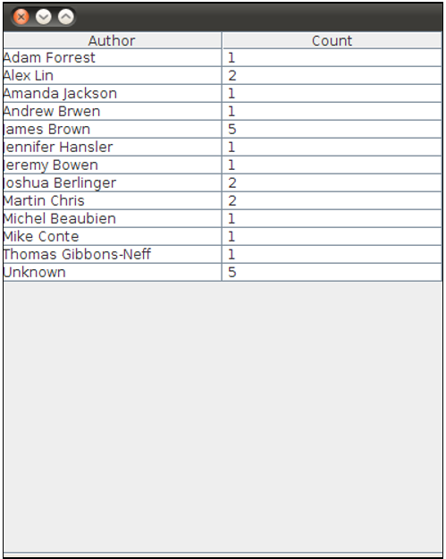
Table des articles par auteur

Slide 25
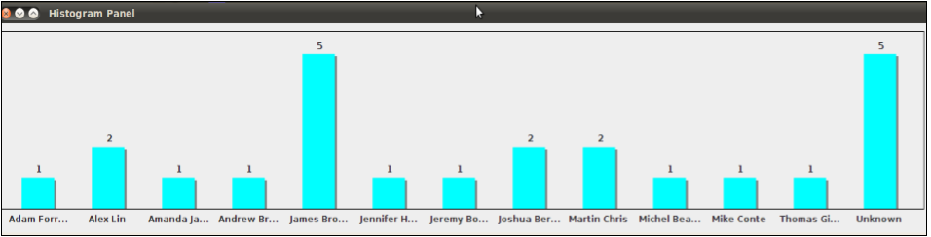
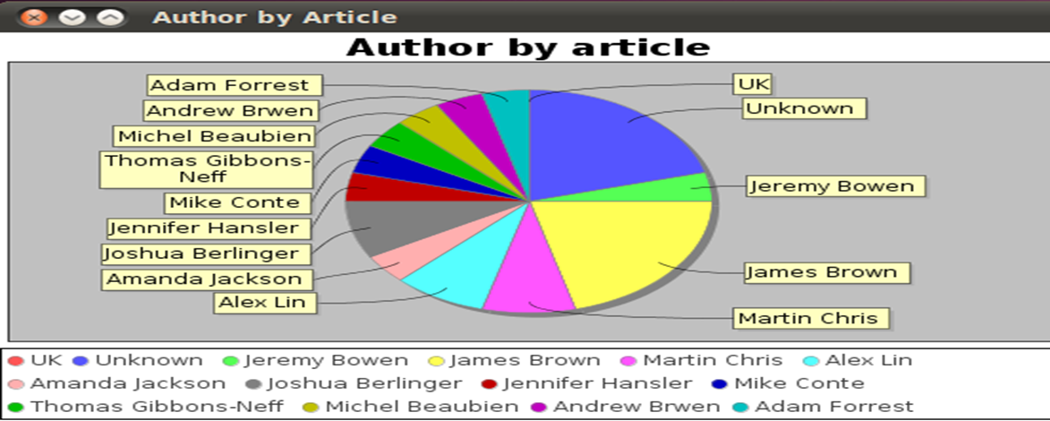
Histogramme des articles par auteur
Diagramme circulaire des articles par auteur

Slide 26

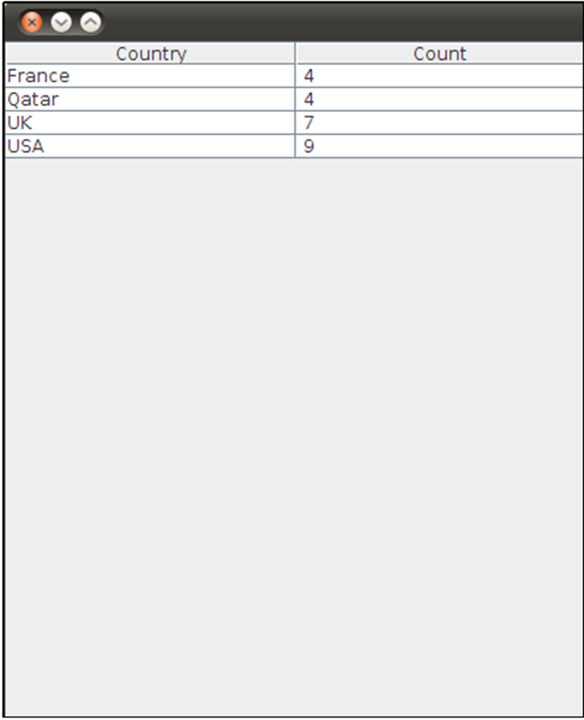
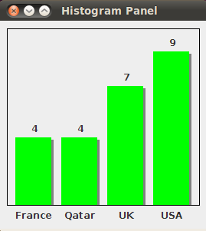
Histogramme des articles par pays
Table des articles par pays

Slide 27

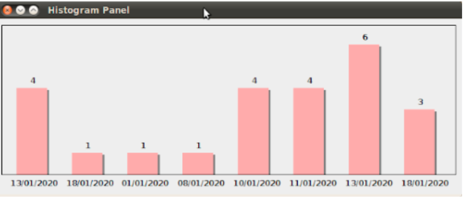
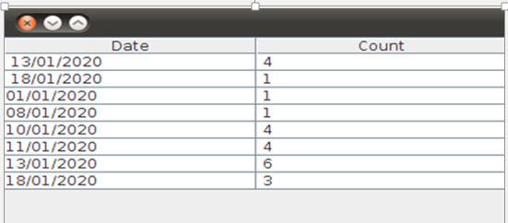
Histogramme des articles par date
Table des articles par date

Slide 28
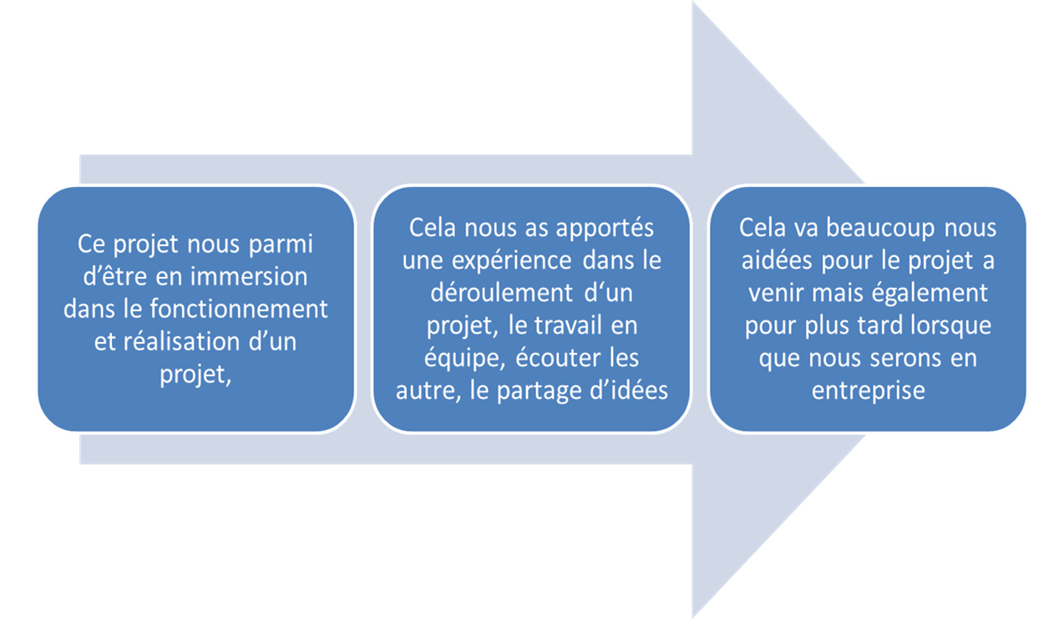
Conclusion
05
04
03
02
01

Slide 29



